Slide 1



ngular Js
www.facebook.com/nunetc
nunetc

Slide 2

What is angularjs ?
Client-side Javascript Framework เพื่อเพิ่มความสามารถของ HTML สำหรับสร้างเว็บสมัยใหม่แบบ Single Page Application พัฒนามาจากบริษัท Google

Slide 3
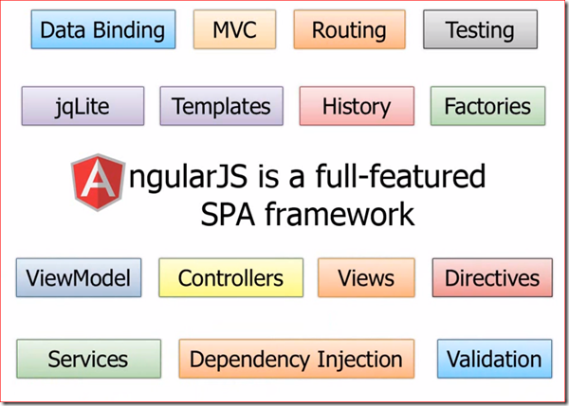
Feature

Slide 4
Workshop 1
Hello World
http://localhost:8888/workshop1/index.html

Slide 5
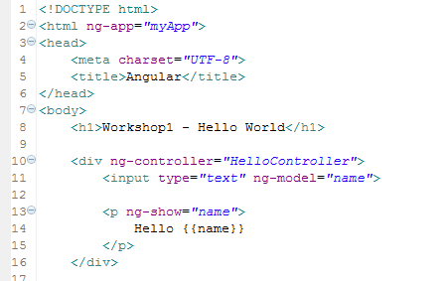
Workshop 1
Directive
Controller
Directive
Expression

Slide 6
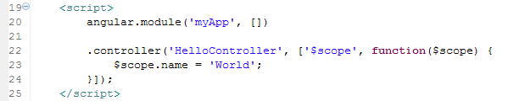
Workshop 1
Create Module ‘myApp’
Dependency Injection ‘$scope’ Service
Create Controller ‘HelloController’

Slide 7
controller
ส่วนที่กำหนดการทำงานต่าง ๆ ของแอพพลิเคชั่น
เราจะใส่ Logic ต่าง ๆ และการดึงข้อมูลจาก Web Service ที่ส่วนนี้

Slide 8
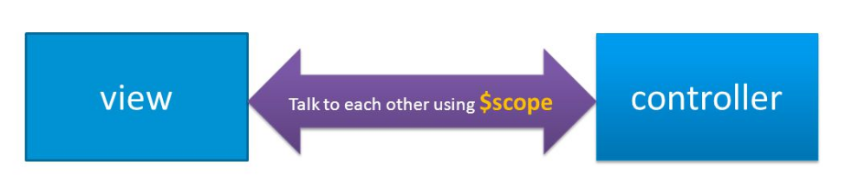
scope
ตัวเชื่อมระหว่าง Controller และ View (HTML)
สามารถสืบทอดจาก Parent Scope

Slide 9
Workshop 2
Scope Inheritance
http://localhost:8888/workshop2/index.html

Slide 10
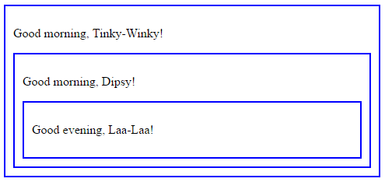
workshop 2
Inheritance from ‘ParentController’

Slide 11
expression
การแทรกโค้ด Javascript อย่างง่ายใน HTML โดยใช้ เครื่องหมาย {{…}} เช่น
- {{1+1}} // 2
- {{‘Hi ’+‘Bob’}} // Hi Bob
- {{user.name}} // Object
- {{items[index]}} // Array
- {{functionName()}} // Function Call

Slide 12
directive
Tag หรือ Attribute ใน HTML ซึ่งกระตุ้นให้ AngularJS ทำงาน
AngularJS มาพร้อม built-in directive เช่น ng-repeat, ng-model, ng-bind, a, input, select, textarea, …
Directive สามารถเขียนได้หลากหลายแบบ ดังนี้
- ng-model
- ng:model
- ng_model
- data-ng-model
- x-ng-model

Slide 13
Workshop 3
Sample Built-in Directives
http://localhost:8888/workshop3/index.html

Slide 14
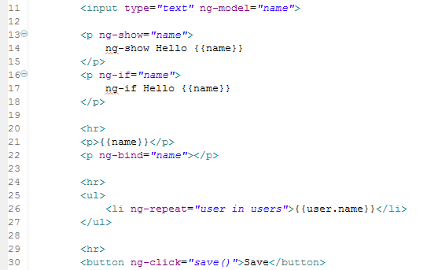
workshop 3

Slide 15
filter
เปลี่ยนการแสดงผลค่าของ Expression
สามารถเรียกใช้ได้ใน HTML, Controller, Service เช่น
- {{1500.5 | number:2}} // 1,500.50
- {{‘hello’ | uppercase}} // HELLO
- {{user.name | lowercase}} // tinky-winky

Slide 16
Workshop 4
Custom Filter
http://localhost:8888/workshop4/index.html

Slide 17
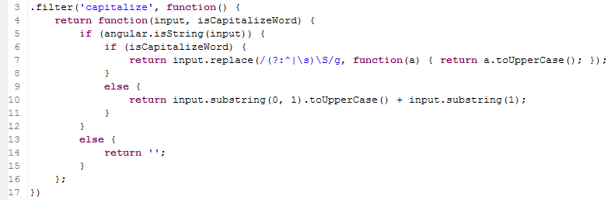
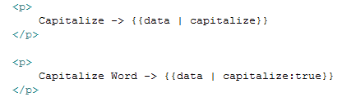
workshop 4
Create filter ‘capitalize’
Optional Parameter
Parameter

Slide 18
routing
AngularJS ใช้ module ngRoute ในการกำหนดการแสดงผลหน้าเว็บไซต์แบบ Single Page Application
โดยการจับคู่ระหว่าง Url, Template และ Controller

Slide 19
Workshop 5
Routing
http://localhost:8888/workshop5/index.html

Slide 20
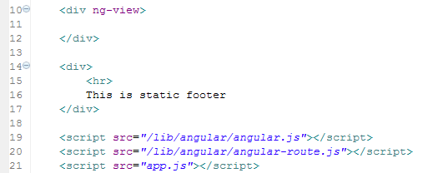
workshop 5
Dynamic Content
ngRoute module

Slide 21
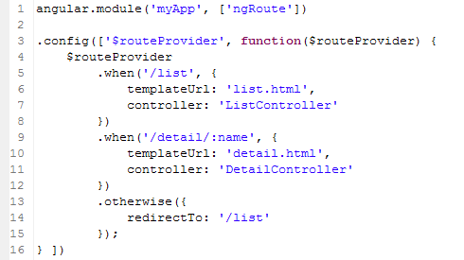
Workshop 5
Dependency module
Config routing
Route parameter

Slide 22

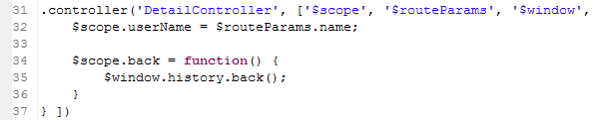
workshop 5
Change Route
Get route parameter value

Slide 23
service
Javascript Object ที่สามารถ Dependency Injection ใช้ใน controller และ service อื่น ๆ ได้
เป็น Singleton
สามารถใช้เพื่อ share data ระหว่าง controller
Built-in services จะขึ้นต้นด้วย $ เสมอ เช่น $scope, $http

Slide 24
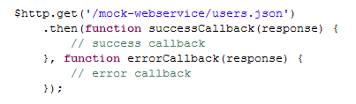
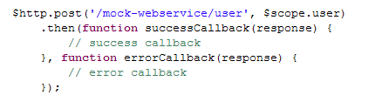
$http
Service หลักของ AngularJS ใช้สำหรับติดต่อกับ HTTP Server ผ่าน XMLHttpRequest

Slide 25
$http
- ทำงานแบบ Asynchronous
- ประกอบด้วย method get, post, put, delete, head, patch, jsonp
- สามารถ caching GET และ JSONP request ได้
- สามารถ config default http headers ได้ผ่าน $httpProvider, $http

Slide 26
Workshop 6
$http Service and $http Interceptor
http://localhost:8888/workshop6/index.html

Slide 27

Workshop 7
Custom Service
http://localhost:8888/workshop7/index.html

Slide 28
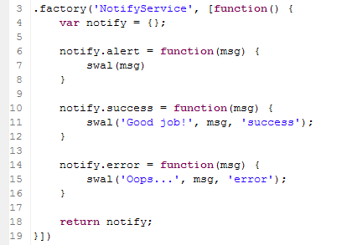
Workshop 7
Create ‘NotifyService’ Service
Call ‘SweetAlert’ Library
Return Service Object

Slide 29
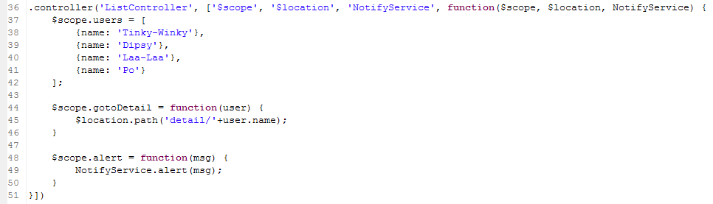
Workshop 7
Inject ‘NotifyService’ Service
Call ‘NotifyService’ Function

Slide 30


